Slide 1
Innovations managériales
et qualité de vie au travail
Manage Up’ – des actions innovantes pour développer les pratiques managériales au service de la performance collective
Dominique ANSOULD, DS
Rémi DELEKTA, DRH
Centres Hospitaliers de Saint-Lô et Coutances

Slide 2
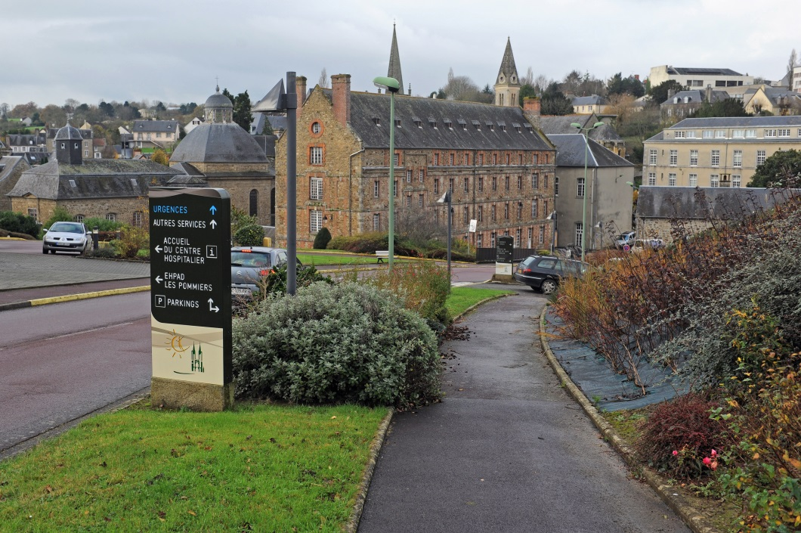
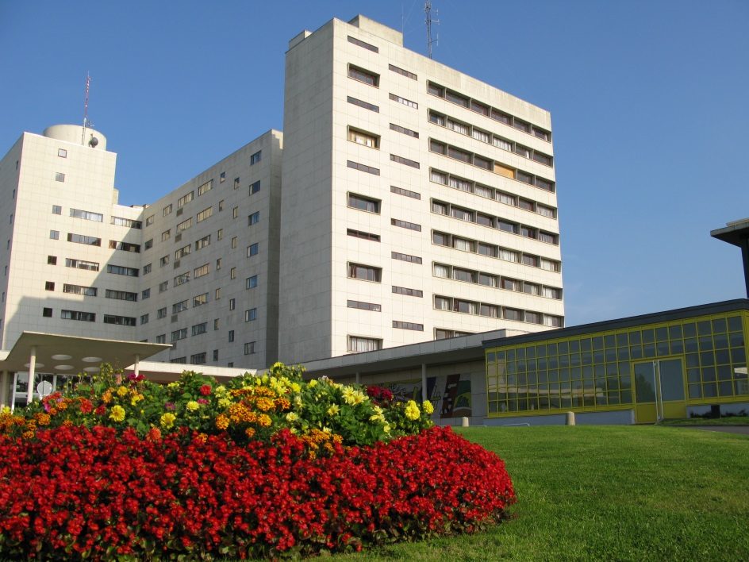
Présentation des établissements
2 établissements distants de 30 kms:
CH Mémorial de Saint-Lô (CHM): toute la palette des activités MCO, réa, USC, SAMU, IFSI, plateau technique complet
CH de Coutances (CHC): offre de soins centrée sur la filière gériatrique
2 entités juridiques distinctes, 1 direction commune , 1 projet d’établissement commun.
2 000 professionnels, 1 000 lits et places, budget: 140 millions d’€
110 cadres dans 4 filières (soins, technique/logistique, pédagogie, gestion)

Slide 3
Contexte de la démarche (1/2)
Un projet d’établissement fort, avec un slogan « nous innovons pour votre bien-être »
Forte ambition numérique de l’établissement
Un axe commun au projet social et au projet de soins: « l’amélioration des pratiques managériales au service de la performance collective »

Slide 4
Contexte de la démarche (2/2)
Faible mobilité des professionnels
Fort sentiment d’appartenance à leur établissement d’origine => rivalité.
Fin 2013: un Plan de Retour à l’Equilibre, piloté par un binôme DRH -DS qui prend ses fonctions
Des cadres fortement mobilisés et déstabilisés par cette démarche, laissés en plein questionnement.
Notes:
Professionnels avec une faible mobilité et un fort sentiment d’appartenance à leur établissement d’origine => rivalité.
Fin 2013, un binôme DRH -DS prend ses fonctions avec pour feuille de route la mise en œuvre d’un PRE sur le CHM (déficit structurel de 4,7 millions d’euros, 60% d’endettement).
Pour la mise en œuvre de ce PRE, le binôme DRH-DS prend appui sur les cadres, fortement mobilisés qui apparaissent fortement déstabilisés et mis en difficulté par ces missions (évaluation, annonce de nouvelles difficiles, etc.)
D’où la volonté d’un temps dédié aux cadres => septembre 2014, séminaire sur le thème « le cadre, acteur, vecteur, auteur du changement ». Lieu choisi: un centre de vacances pour enfants en bord de mer. Temps dédié à la réflexion sur l’exercice professionnel particulièrement apprécié par les managers => rapprochements, apprivoisement mutuel.

Slide 5
Premier opus: on s’occupe des cadres responsables d’unités de soins !
=> volonté d’un temps de dialogue, de rapprochement et d’apprivoisement mutuel avec les cadres. Septembre 2014: séminaire sur le thème « le cadre, acteur, vecteur, auteur du changement ».
Notes:
Professionnels avec une faible mobilité et un fort sentiment d’appartenance à leur établissement d’origine => rivalité.
Fin 2013, un binôme DRH -DS prend ses fonctions avec pour feuille de route la mise en œuvre d’un PRE sur le CHM (déficit structurel de 4,7 millions d’euros, 60% d’endettement).
Pour la mise en œuvre de ce PRE, le binôme DRH-DS prend appui sur les cadres, fortement mobilisés qui apparaissent fortement déstabilisés et mis en difficulté par ces missions (évaluation, annonce de nouvelles difficiles, etc.)
D’où la volonté d’un temps dédié aux cadres => septembre 2014, séminaire sur le thème « le cadre, acteur, vecteur, auteur du changement ». Lieu choisi: un centre de vacances pour enfants en bord de mer. Temps dédié à la réflexion sur l’exercice professionnel particulièrement apprécié par les managers => rapprochements, apprivoisement mutuel.

Slide 6
Deuxième opus: on élargit !
Septembre 2015: 2ème séminaire à la cité de la Mer à Cherbourg.
Les 110 cadres de toutes filières sont conviés
Un thème: « les managers dans tous leurs états »
Des intervenants atypiques: Chanson Contemporaine, organisme de formation agréé spécialisé dans les séminaires d’entreprises.

Slide 7
Troisième opus: on structure la démarche !
Pour animer cette démarche, constitution en janvier 2016 d’un groupe de managers volontaires et dynamiques => « Manage up’ » !

Slide 8
Objectifs de la démarche
Développer le collectif cadres, dans une logique de décloisonnement et de synergie inter filière.
Améliorer la performance des managers dans leur gestion d’équipe => augmenter la motivation des équipes, diminuer l’absentéisme
Favoriser une dynamique de projets pour développer er de nouvelles activités

Slide 9
Méthodologie
Mise à disposition d’une enveloppe budgétaire définie: 30.000 € en 2016, financée sur les enveloppes plan de formation des 2 établissements
Missions de Manage up’:
Proposer une offre de formation destinée aux cadres, à partir d’une enveloppe budgétaire définie
Préparer les journées de l’encadrement (séminaires et autres actions collectives pour l’encadrement)
Monter des projets innovants pour favoriser le décloisonnement et la synergie.

Slide 10
1 – Offre de formation managériale
Offre de formation managériale
Journées de l’encadrement
Innovations managériales
Enveloppe budgétaire d’environ 14.000 €
Thématiques identifiées par Manage up’ sur la base d’une enquête Flash à destination des cadres CHCM
3 thématiques prioritaires retenues:
Conduite de projet: sessions de 3 jours pour 2 groupes de 15 managers
Optimisation du temps de travail de l’encadrant: sessions d’une journée pour 2 groupes de 15 managers
Management d’équipe: sessions de 3 jours pour un groupe de 15 managers. Innovation pour 2017: sessions de formation des binômes chefs de service / cadres (suite au décret d’avril 2016).

Slide 11
1 – Offre de formation managériale
Offre de formation managériale
Journées de l’encadrement
Innovations managériales
Autres thématiques:
Management du handicap. Formations déployées dans le cadre d’une convention triennale avec le FIPHFP, sous forme de cours + ateliers de co-développement associant l’équipe santé au travail
Sensibilisation à la gestion: formations d’une journée, ouverte aux médecins et aux cadres, pour assimiler les bases de la gestion hospitalière: les recettes, les structures de coût, fonctionnement vs investissement etc.
Développement personnel pour améliorer sa communication vis-à-vis de ses collaborateurs et collègues via Process Com ®

Slide 12
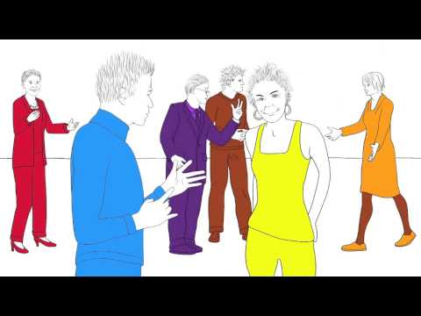
1 – Offre de formation managériale
Offre de formation managériale
Journées de l’encadrement
Innovations managériales
Focus sur Process Com®
Un modèle qui découle de l’analyse transactionnelle qui permet la connaissance de soi, la compréhension de l’autre et la gestion de la relation
Utilisé notamment dans le management et la pédagogie
Choix retenu: se certifier formateurs afin de déployer le modèle à grande échelle en intra. Une centaine de professionnels formée en 2017.

Slide 13
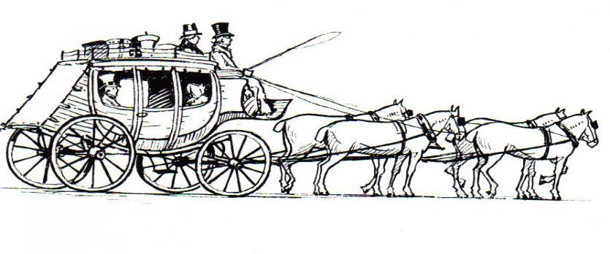
1 – Offre de formation managériale
Offre de formation managériale
Journées de l’encadrement
Innovations managériales
Une action à forte valeur ajoutée: le coaching individuel
Coach vient du français « coche », voiture.
Le coaching est l’accompagnement d’un professionnel à partir de ses besoins professionnels pour le développement de son potentiel et de son savoir-faire
Le coach n’est ni un mentor, ni un thérapeute, ni un formateur, ni un consultant, ni un entraîneur.
Un coach doit être certifié dans une école reconnue, avec mise à jour annuelle de ses compétences, avoir suivi un travail de développement personnel, et doit respecter des conditions de sécurité ontologique (confiance dans sa propre identité)
Environ 8 séances de 2 à 3 heures, espacées de 3 semaines
Contrat de coaching élaboré en lien avec le n+1, bilan à la clôture
Coût: environ 5.000 euros pour un coaching.

Slide 14
Au total, 75 managers ont reçu une formation managériale en 2016 et une centaine en 2017
Informations communiquées en réunion d’encadrement, diffusées sur une plaquette et consultables sur l’intranet et sur le serveur partagé CMCADRES.

Slide 15
2 – Les journées de l’encadrement
Offre de formation managériale
Journées de l’encadrement
Innovations managériales
Budget d’environ 13.000 €
3 rendez-vous annuels destinés aux 110 cadres:
2 journées (ou demi-journées), au sein du CHCM, animées par Manage Up’
1 session « grand format » de 2 jours à l’extérieur, animé par un intervenant extérieur. Le choix pour 2016 s’est porté sur Muriel Hermine, championne de natation synchronisée et coach certifiée.

Slide 16
3 – Des innovations managériales
Offre de formation managériale
Journées de l’encadrement
Innovations managériales
Petits-déjeuners du management
Sessions matinales de 8h à 10h, pour une vingtaine de managers, autour d’une thématique managériale, avec un animateur.
Première thématique identifiée: manager dans la bienveillance
Evaluation de la performance collective
Elaboration d’une grille d’évaluation d’équipe (conformément à l’axe numéro 8 du projet social: « Développer une culture d’évaluation de la performance individuelle et collective ». Trop souvent l’évaluation se cantonne à l’individu ; le collectif est rarement évalué. Cette démarche offre une opportunité de réunir une équipe, la féliciter pour ses points forts et réalisations et la fédérer autour d’objectifs et d’ambitions pour l’année à venir.

Slide 17
3 – Des innovations managériales
Offre de formation managériale
Journées de l’encadrement
Innovations managériales
Vis mon job
Echange entre 2 cadres pour une découverte réciproque du métier de l’autre (« je passe une journée avec toi, tu passes une journée avec moi »).
Fiches d’événements désirables
Sortir de la psychose ordinaire parfois générée par la traçabilité des problèmes => créer des FED (fiches d’événements désirables) lors de chaque événement positif, en assurer un suivi et les tracer.
La valise RH du manager
Outil répertoriant les protocoles et outils RH à l’usage des managers, avec des liens intranet vers les documents et contenus en question.

Slide 18
3 – Des innovations managériales
Offre de formation managériale
Journées de l’encadrement
Innovations managériales
Et un projet qui sort des sentiers battus… Hostofollia !
Un groupe vocal hospitalier de 30 professionnels de santé qui monte des spectacles comprenant chant, musiciens, lumières, projections vidéo, en association avec l’école de musique municipale de Saint-Lô.
Bilan après 2 années d’existence:
15 concerts
1 CD
Un don à 2 associations

Slide 19
3 – Des innovations managériales
Offre de formation managériale
Journées de l’encadrement
Innovations managériales
Une activité fédérative au sein du GHT=> les professionnels acceptent d’abandonner leur positionnement hiérarchique.
Constitution d’un réseau hospitalier: connaissance des métiers, résolution de problèmes, fluidification de la gestion des dossiers
Valorisation de l’image des établissements:
Par la création de spectacles qui valorisent le dynamisme des équipes et affichent les valeurs de l’institution
Par l’accessibilité aux personnes « fragiles » : résidents EHPAD ou concerts au bénéfice d’associations d’aide aux personnes vulnérables.
Prévention de l’épuisement professionnel par la pratique d’une activité artistique: créativité ,estime de soi, effets physiques (détente musculaire) et psychiques (confiance en soi et en l’autre). Projet présenté en CHSCT
Gestion des compétences: découverte de « talents » cachés ! Infographie, chorégraphie, théâtre, informatique etc.
Et…du management. Management d’équipe, gestion de projet.

Slide 20
Quelques éléments d’évaluation
Bilan depuis septembre 2014:
3 séminaires organisés
5 actions de formation managériale collective
12 coachings individuels
Plusieurs innovations managériales.
Taux d’absentéisme CHCM:
En 2014 : 6,64%
En 2015 : 5,90%
En 2016 : 6,5%.
En outre, la satisfaction globale est mesurée annuellement par un baromètre social : 75% de satisfaction en 2017, 80% sur la partie management.
De manière plus ou moins directe, on peut également retenir l’évolution de la situation financière des établissements:
2013: 4,5 millions de déficit structurel
2014: 3 millions de déficit structurel
2015: 500.000 € d’excédent (+ amélioration du taux d’endettement et du taux de marge brute)
2016: équilibre

Slide 21
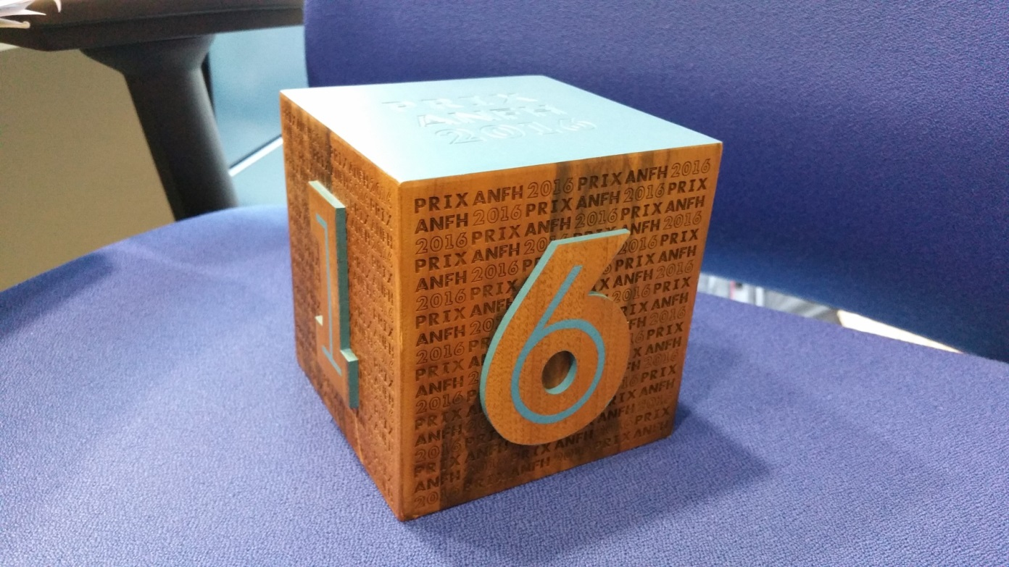
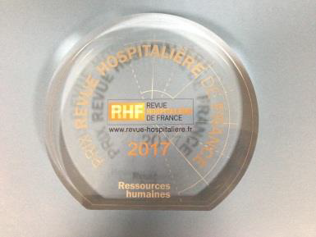
Une initiative reconnue par l’ANFH et l’EHESP, ainsi que la FHF
2016 prix national ANFH dans la catégorie management et organisation, décerné conjointement par l’ANFH et l’EHESP. https://www.youtube.com/watch?v=HViKKZKmKTA&t=1s
2017: prix de la FHF dans la catégorie RH

Slide 22
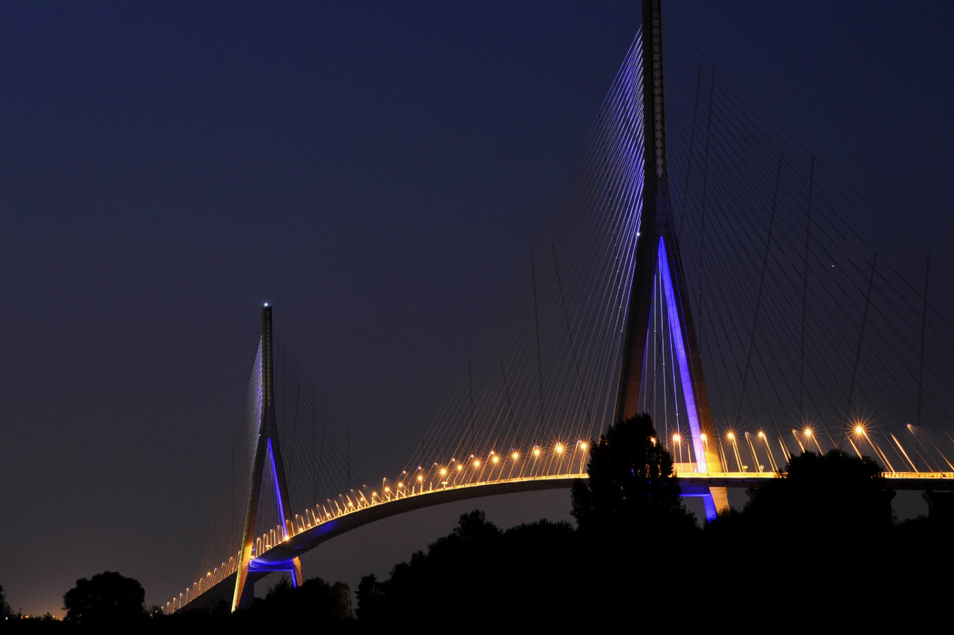
Et depuis?
Ouverture de ces actions aux managers médicaux pour parachever le décloisonnement souhaité par le projet d’établissement.
Extension de ce dispositif aux autres établissements du GHT pour créer des ponts.

Slide 23
« Ceux qui pensent que c’est impossible sont priés de ne pas déranger ceux qui essaient »
MERCI DE VOTRE ATTENTION

